Slide 1
2. 파일입출력
Java
public class SumTest {
public static void main(String a1[])
{
int a, b, sum;
a = Integer.parseInt(a1[0]);
b = Integer.parseInt(a1[1]);
sum = a + b ; // 두 수를 더하는 부분입니다
System.out.println("두수의 합은 " + sum + "입니다");
}
}

Slide 2
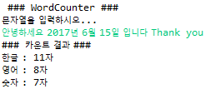
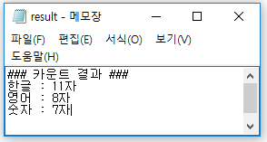
2-1. 문자열에서 숫자,영어,한글의 글자수 찾는 프로그램
용어설명
화면 입력 : Scanner를 통한 사용자 입력
화면 출력 : Consol을 통한 출력
파일 출력 : 결과물을 파일로 출력
파일 입력 : 해당파일 불러오기
문제
숫자, 영어, 한글을 포함하는 문자열을 화면 입력
입력한 문자열에 숫자, 영어, 한글의 글자수를
카운트하여 화면 출력 및 파일 출력
FileWriter 객체를 사용하여 “result.txt” 파일에 저장 (저장 형태는 오른쪽 result.txt 화면을 참고하시오.)
출력화면 참조
출력화면
result.txt

Slide 3
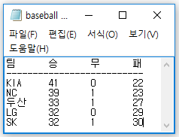
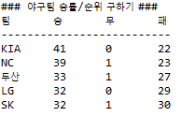
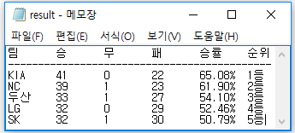
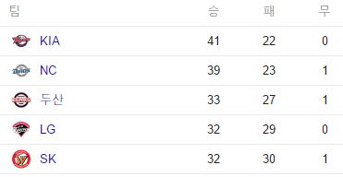
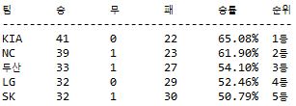
2-2. 야구팀의 승률과 순위를 구하는 프로그램
<Baseball.txt>
문제
KBO 성적표를 참조하여 팀명/승/무/패 순서로 “rank.txt”에 타이핑 후 저장한 다음 화면출력
저장된 rank.txt파일을 FileInputStream 객체를 사용하여 읽어 승률을 구하고, 승률을 기준으로 순위를 결정 (승률 : 승리 횟수/(승리 횟수+패배 횟수+무승부 횟수)*100)
계산한 승률, 순위를 기준으로 팀명/승/무/패/승률/순위 순서로 화면 출력 및 파일출력
FileOutputStream 객체를 사용하여 “result.txt” 파일에 저장 (저장 형태는 오른쪽 “result.txt” 화면을 참고하시오.)
<실행화면1>
<result.txt>
<실행화면2>

